Slide 1
La gestione dati sensori e i servizi di RE e FG
Training Meeting
NG-Croce
Lunedì 12 Maggio - Giovedì 15 Maggio
Radiotelescopi di Medicina
IRA - Bologna
Ten. Col. GArn Fis Claudio GIZZI
Cap. GArn Ing Pasquale TENACE

Slide 2
Obiettivo & Sommario
Obiettivo: Fornire una visione generale sui servizi di Re-Entry e Fragmentation regolamentati dalla Partnership EU-SST e sul processo di gestione dei sensori SST
SOMMARIO
Introduzione
La SSA e la SST
Assegnazione task e esiti
Servizi EU-SST (RE, FG)
Prodotti SSA
Sensori, loro gestione e software di Comando e Controllo

Slide 3
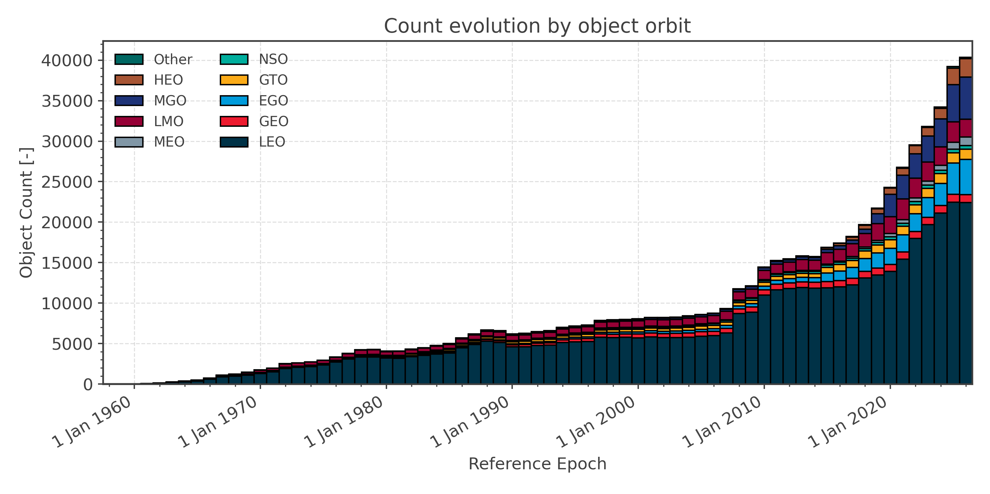
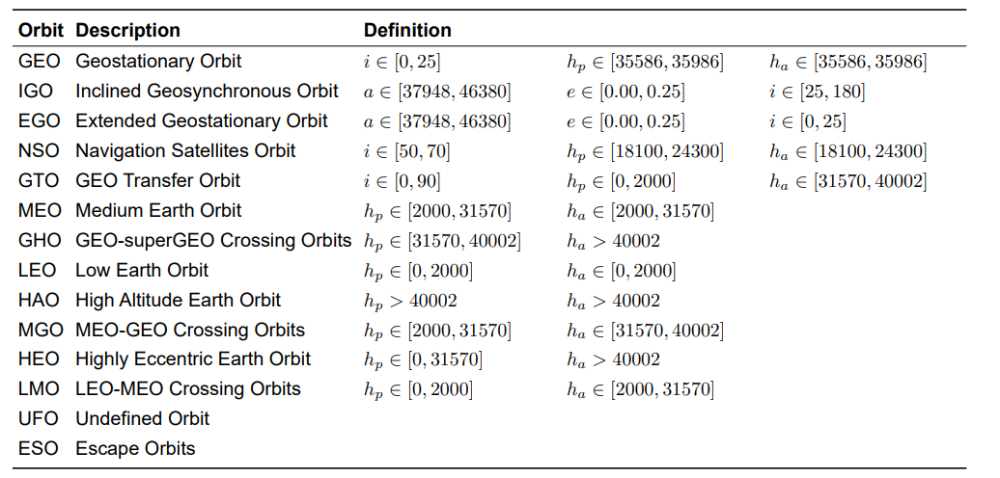
Introduzione - Spazio in numeri
Congestionato
Quindi rischioso

Slide 4
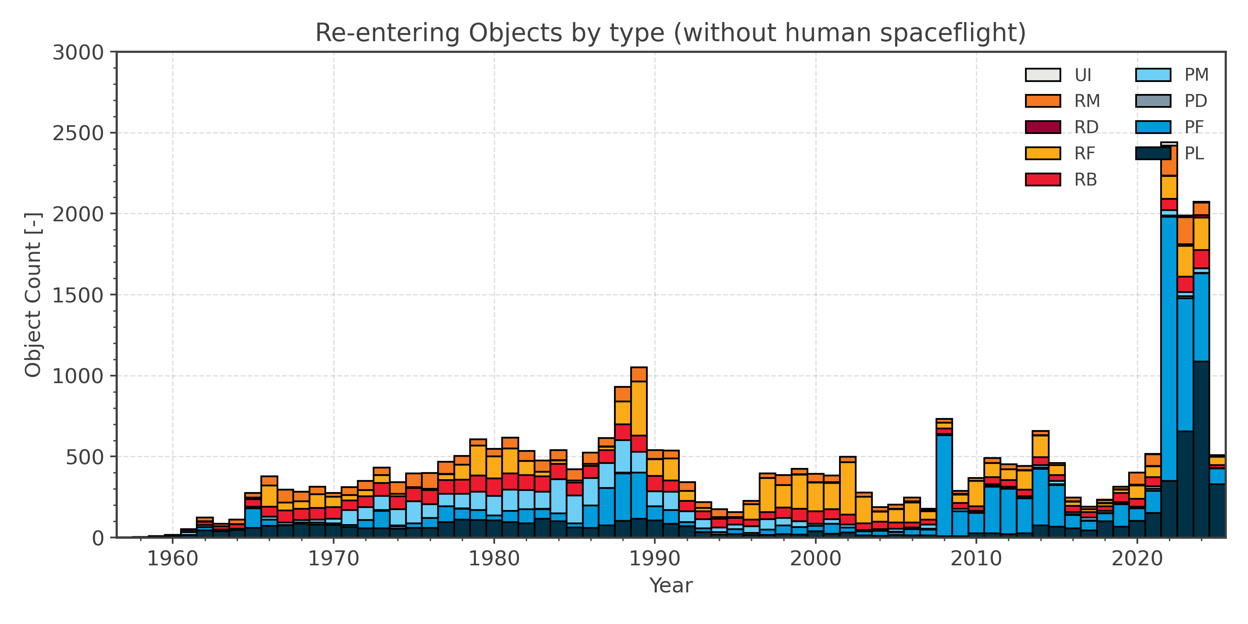
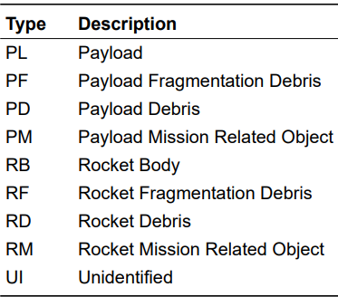
Introduzione - Spazio in numeri
Rientri vs tipo

Slide 5
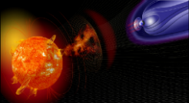
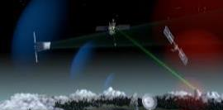
Definizione di Space Situational Awareness
La SSA concorre alla sorveglianza, identificazione, tracciamento e caratterizzazione degli oggetti spaziali nel loro ambiente operativo al fine di identificare i rischi e le minacce da/nello/verso lo spazio in supporto alle attività spaziali e di contribuire alla security e alla safety.
La SSA integra:
SST
Space Surveillance & Tracking per detezione e catalogazione degli oggetti spaziali
SWx
Space Weather con l’analisi e le previsioni sull’attività
SI
(Supporto Informativo Intel. valutazione e classificazione della minaccia)
Take away:
Sorveglianza
Catalogo
Caratterizzazione oggetti ed ambiente

Slide 6
SERVIZI EU-SST
 | Collision Avoidance (CA) Valutazione rischio di collisione e generazione di alert per collision avoidance | Fragmentation Analysis (FG) Detezione e caratterizzazione delle frammentazioni in orbita | Re-entry Analysis (RE) Valutazione del rischio sul rientro di oggetti spaziali nell’atmosfera terrestre
Caratteristiche principali | Servizio User-tailored (secondo un Service Configuration Document - SCD) SPA (S3TOC) e FRA (FR-SSA) in hot redundancy con servizio per utente registrato (FRA o SPA) Analisi potenziata & supporto per mitigazione del rischio (stima di covarianza, HBR e PoC, supporto per manovra di CA) | Notifica di ST (Short-Term) per confermare velocemente l’evento di FG Analisi FG di MT (Medium-Term) basata sui parametri orbitali dei frammenti catalogati (esempio Diagramma di Gabbard) Analisi FG di LT (Long-Term) con simulazione del breakup model | Predizione di rientro nel lungo periodo (entro 30 giorni) con prodotto 30-day list. Predizione di breve termine (4-5 gg) tramite report dedicato con stima dei sorvoli e relative tracce al suolo su aree di interesse
EU Operational Centre
EU Operational Centre
OC di riferimento limitatamente ai 7 satelliti italiani iscritti all’EU-SST (4 CSK, 2 CSG, OPTSAT-3000)

Slide 7
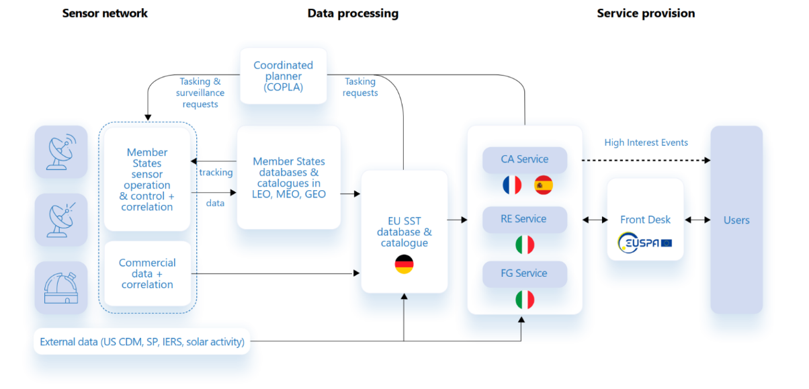
ARCHITETTURA EU-SST - FLUSSO OPERATIVO

Slide 8
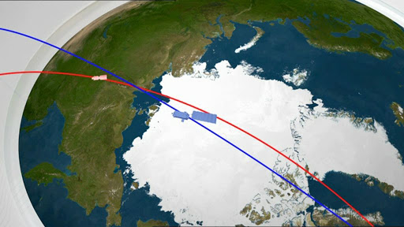
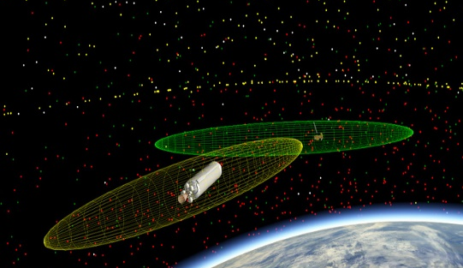
SERVIZIO COLLISION AVOIDANCE
Il servizio di Collision Avoidance (CA) fornisce una valutazione del rischio di collisione tra RSO (tra satelliti, tra satelliti e debris, Large vs Large non manovrabili) allo scopo di generare degli alert di collisione. Esso analizza tutte le informazioni disponibili provenienti dall’EU-SST e da sorgenti esterne (vedasi Conjunction Data Messages – CDMs di space-track.org) al fine di identificare:
Info Events (INFOs): close approach con basso livello di rischio;
Interest Events (IEs): close approach che richiedono ulteriori analisi in base al livello di rischio;
High-Interest Events (HIEs): close approach con alto livello di rischio, che potenzialmente richiedono lo svolgimento di Collision Avoidance Manoeuvres (CAMs) da parte degli O/O.
Il CDM è il messaggio per informare/alert l’O/O per le successive valutazioni su eventuali CAMs.
Svz 24/7 durante le operazioni nominali e durante le fasi di LEOP (Launch and Early Orbit Phase) e EOL (End of Life) se richiesto dall’Owner/Operator (O/O).
Notes:
Il servizio di Collision Avoidance (CA) fornisce una valutazione del rischio di collisione tra satelliti, tra satelliti e space debris, tra oggetti Large vs Large non manovrabili, allo scopo di generare degli alert di collisione. Il servizio è garantito 24/7 durante le operazioni nominali e durante le fasi di LEOP (Launch and Early Orbit Phase) e EOL (End of Life) se richiesto dall’Owner/Operator (O/O) del satellite da controllare.
Esso analizza tutte le informazioni disponibili provenienti dall’EU-SST e da sorgenti esterne (vedasi Conjunction Data Messages – CDMs di space-track.org) al fine di identificare:
Info Events (INFOs): close approach con basso livello di rischio;
Interest Events (IEs): close approach che richiedono ulteriori analisi in base al livello di rischio;
High-Interest Events (HIEs): close approach con alto livello di rischio, che potenzialmente richiedono lo svolgimento di Collision Avoidance Manoeuvres (CAMs) da parte degli O/O.
Quando richiesto vengono aperte delle Tasking Request per richiedere il contributo dei sensori EU-SST. Gli OC responsabili del servizio (CSSA per i 7 satelliti ITA iscritti all’EU-SST), una volta analizzati gli eventi, vanno a pubblicare i CDM all’interno del portale EU-SST in modo tale da rendere disponibile l’informazione/alert all’O/O per le successive valutazioni su eventuali CAMs.
Il servizio viene gestito in accordo ad un documento detto Service Configuration Document (SCD) in cui l’O/O stabilisce quali siano i criteri di generazione dei CDM e di criticità degli stessi (INFO, WARNING, ALERT).

Slide 9
SERVIZIO DI RE-ENTRY
Il servizio di Re-Entry (RE) è mirato ad identificare i territori (AoI) potenzialmente impattati da oggetti spaziali rientranti in maniera incontrollata in atmosfera, fornendo i relativi tempi di sorvolo per:
tutti “Rocket Body”
Oggetti con massa oltre 2.000kg
RCS > 1 m² (sela massa non è nota)
EU-SST ha identificato, sulla base di dati statistici, una Matrice di Rischio (Risk Matrix) basata sulla massa dell’oggetto rientrante
Sulla base di ulteriori analisi e delle informazioni disponibili (composizione, materiali, ecc.) e/o tipologia di dismissione (controllato, semicontrollato), il CSSA può emettere messaggio con Risk Index svincolato dalla massa.

Slide 10
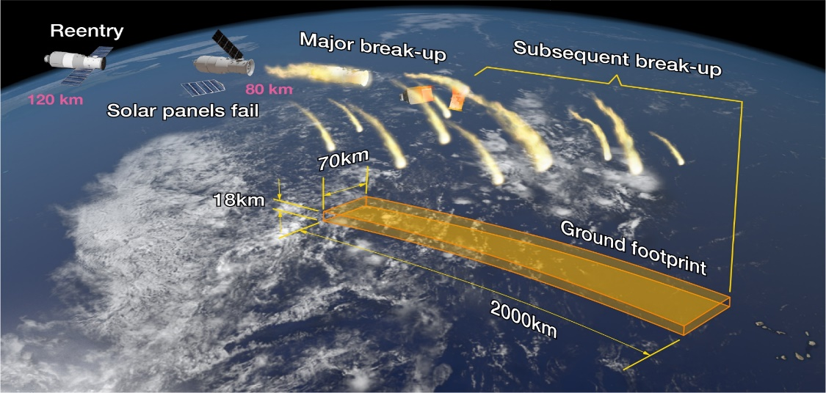
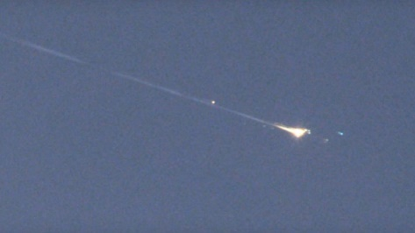
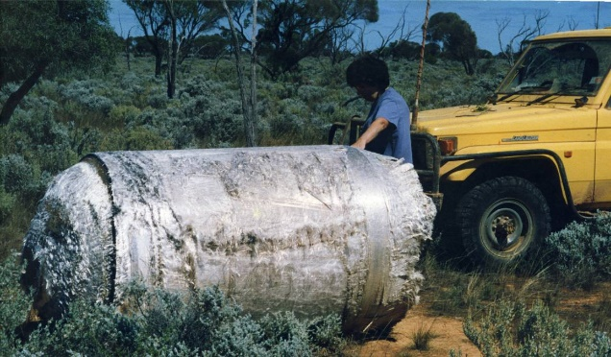
RE-ENTRY SERVICE
Le incertezze tipiche di questo tipo di previsione non permettono di identificare puntualmente dove i residui del RSO potranno cadere.
R/B e serbatoi hanno un’alta resistenza meccanica/termica e ca. dal 10% al 40% massa impatta al suolo
A circa 140-120km di altitudine si avvia il processo di rientro in atmosfera (dipende da vari fattori quali massa, area, «tombolamento», drag atmosferico, ecc.)
Fase finale del rientro prettamente di tipo balistico (da ca. 80 km)

Slide 11
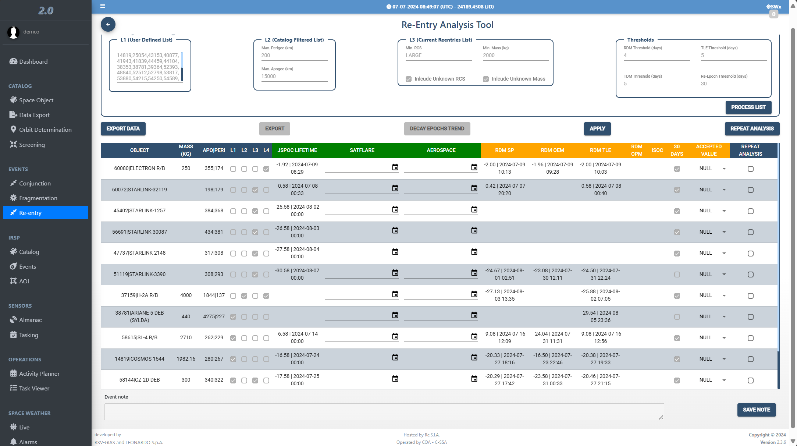
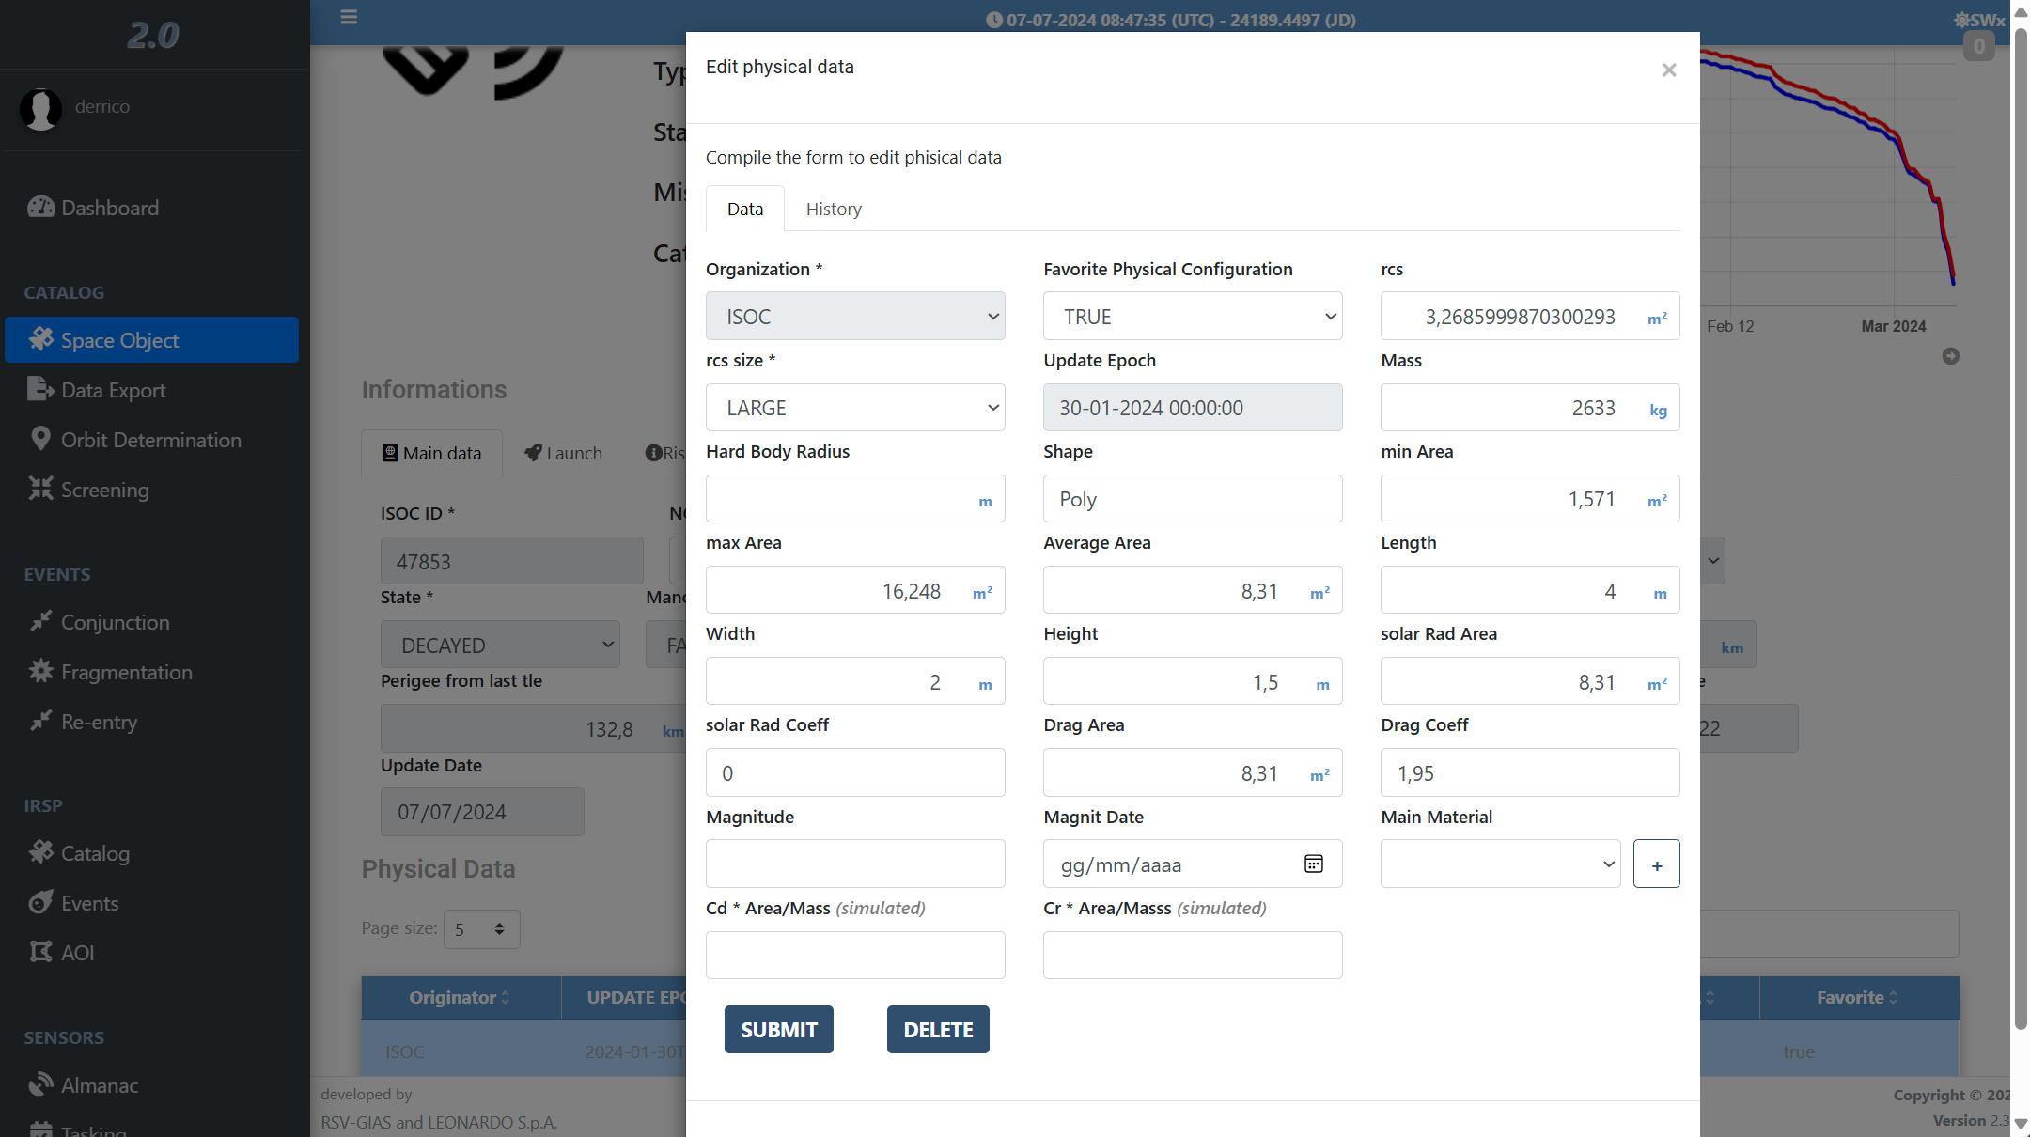
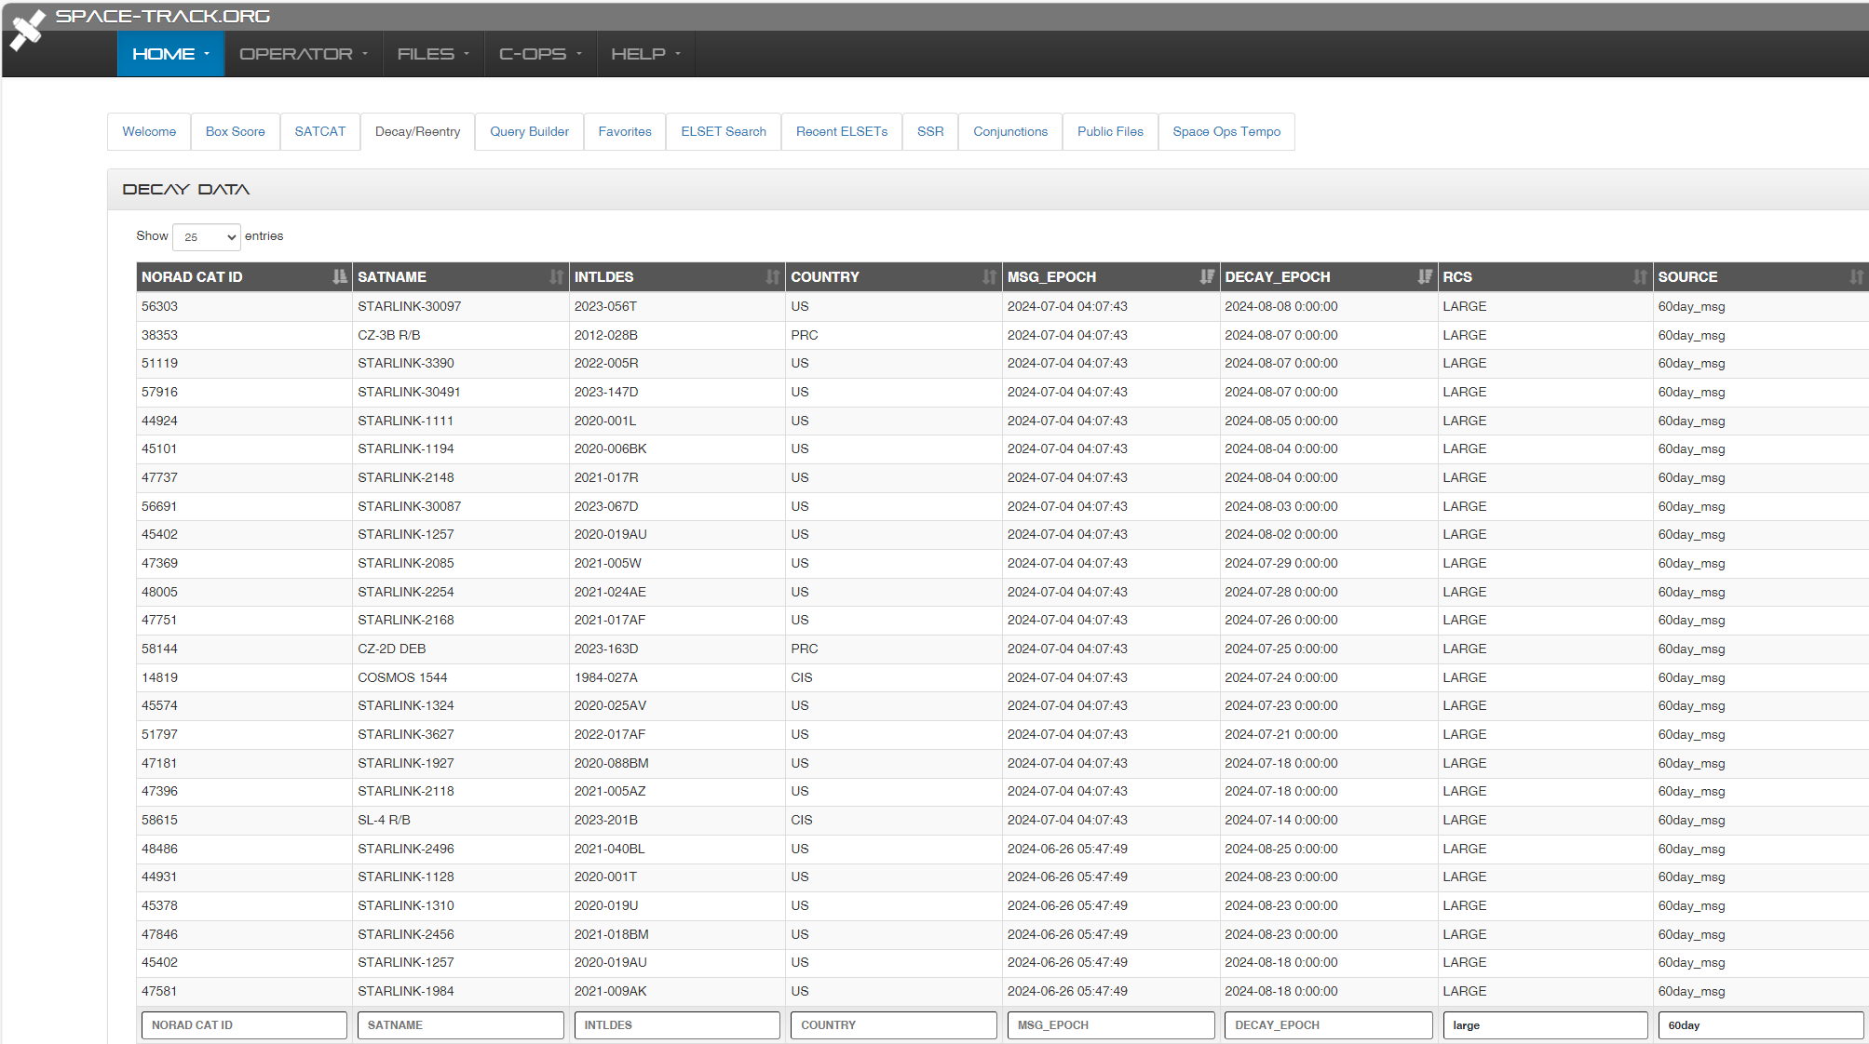
RE-ENTRY SERVICE
Catalog Filtering
Identification of potential reentering within 30 dd:
NORAD IDs
Apogee/Perigee
RCS/Mass
Residual time to re-entry Epoch and check of available orbital time
Verifica del catalogo e caratterizzazione degli oggetti
Propagazione a lungo termine
Characterization
Update of Physical Data
RCS, mass, HBR, shape, Area, Solar Radiation Coefficient, drag coefficient
Long Term Propagation (30 dd)
Validazione e pubblicazione della 30 DL
Comparison with estimations made by space-track.org (USSPACECOM) o DISCOS web (ESA)
Generation and Publication 30 DL

Slide 12
RE-ENTRY SERVICE
2 weeks before extimated Re-entry Epoch, OC activates a Tasking Request for calling EU-SST sensors to contribute to the measurements acquisitions in order to improve accuracy and to generate autonomous products.
Tasking Request
dei sensori EU-SST
The measurements returns a OD (ISOC & ODTK Ansys).
The resulting orbit and the Ballistic Coefficient contribute to the computation of the propagation and the best estimation of the RE
Orbit Determination e Propagazione

Slide 13
SERVIZIO RE-ENTRY
Analisi del catalogo, caratterizzazione degli oggetti e propagazione di lungo termine
Valutazione
30-day list e pubblicazione report di Long Term
Tasking Request per il supporto della rete di sensori EU-SST
Il RE Report viene pubblicato normalmente 4 giorni prima della RE Epoch, ed include tutti dettagli grafici, ed i dati di sorvolo degli overlight delle AoI.
Determinazione orbitale e propagazione
La conferma dell’evento di rientro è fornita tramite un report finale di decay, che viene generato e pubblicato:
dopo la conferma di decay US
entro tre giorni dall’ultima stima di rientro
dopo 3 “no show” su sensori EU-SST
Pubblicazione report con previsione di rientro dettagliata
Pubblicazione report con previsione di rientro dettagliata
Pubblicazione report Decay per confermare l’avvenuto rientro dell’oggetto

Slide 14
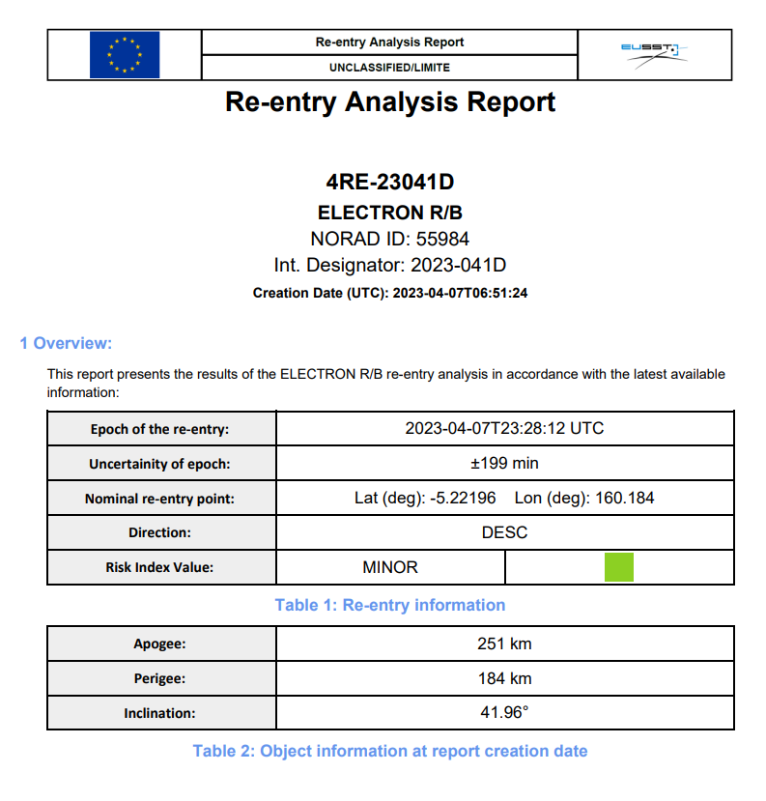
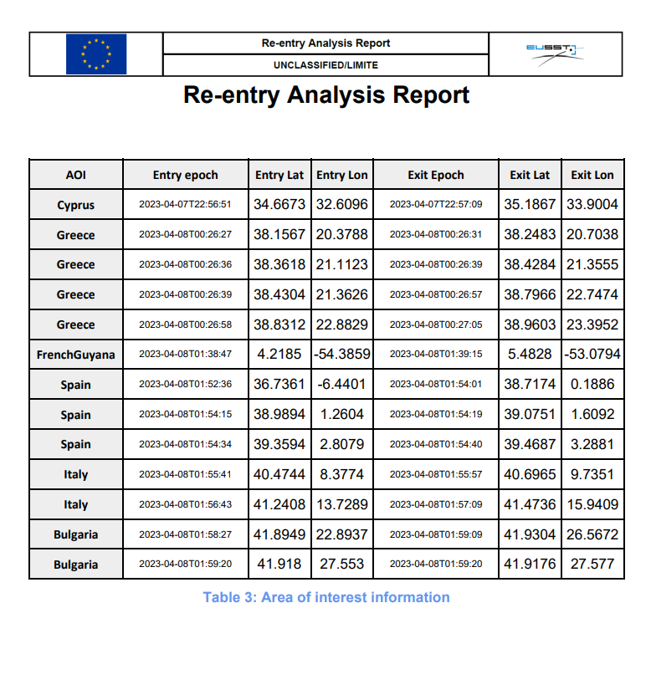
SERVIZIO RE-ENTRY
Pubblicazione del Report di RE con previsione dettagliata del rientro
Il RE Report sarà pubblicato 4 gg prima della RE Epoch,
Questo include informazioni, grafici e le coordinate ed il momento di entrata/uscita da un AoI.

Slide 15
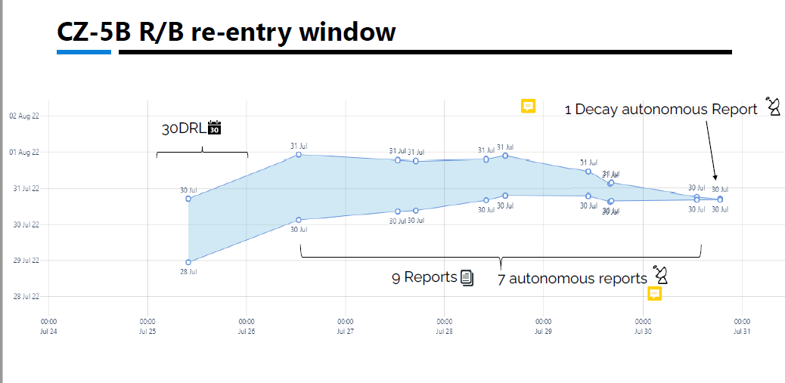
SERVIZIO RE-ENTRY
La RE Epoch si stima come punto centrale di una finestra di incertezza temporale calcolata sul 20% del tempo rimanente al rientro

Slide 16
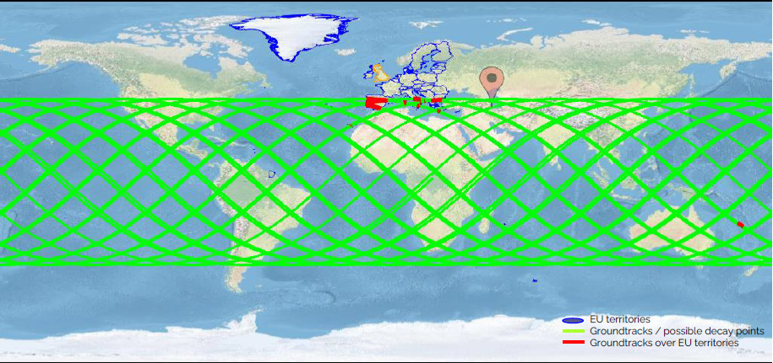
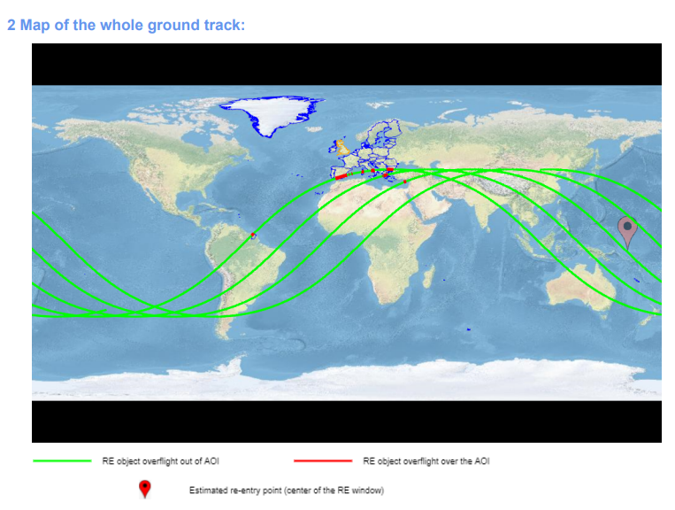
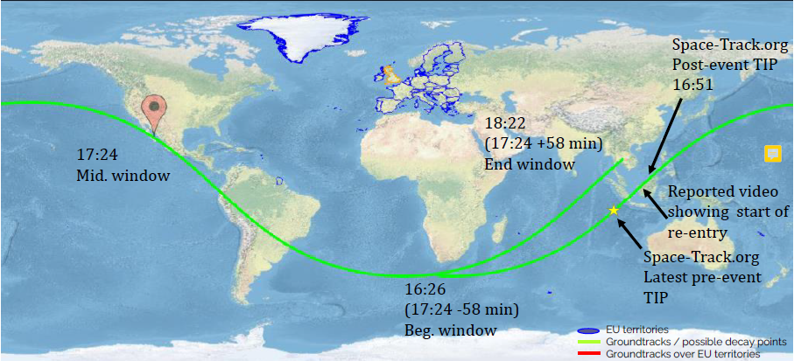
SERVIZIO RE-ENTRY
1° Report
9° Report
Finestra di molte ore
finestra di alcune decine di minuti fino a circa 1h

Slide 17
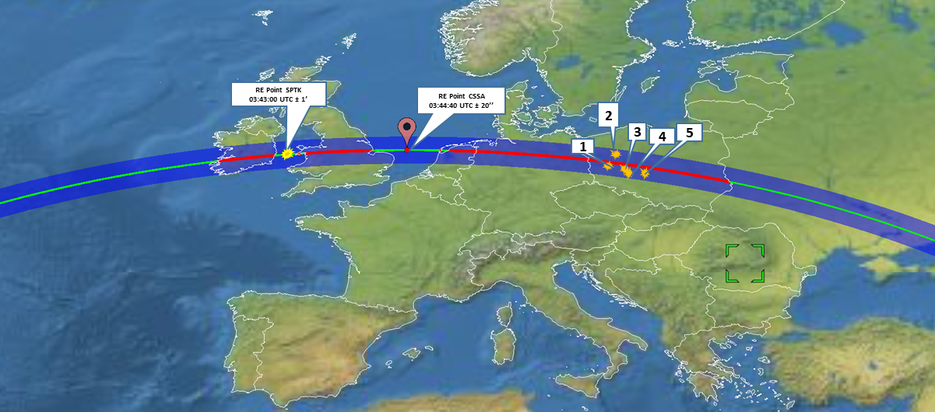
Caso studio RE FALCON 9
US Falcon 9 (2nd - upper stage) 2025-022Y /NORAD 62878 - launch of SpaceX - Starlink Group 11-4 on the 1 Feb. 2025 Vandenberg SFB, California;
Uncontrolled re-entry North Sea on the 19 Feb. 2025 03:44z (±20 min.) due to the faillure on the propulsion system (dry mass 4300 Kg – RE Risk minor)
Open sources report the rocket debris were sighted across Denmark, Sweden, Germany, England and Poland
supposedly 5 debris (pressure tanks of about 1.5x1m and 4 to 7 kg) hit the area around Poznan.
RE Point at 80km CSSA/EUSST: 03:44:40 UTC ± 20 min – 950km from Poznan.
RE Point from TIP (Trajectory Impact Prediction) at 10km space-track: 03:43 UTC ± 1 min – 1.500km from Poznan (hard to suppose coherent with the impact points)
The Swath of ± 100km L/R to the Ground track is including all fragments
200km
Śliwno (52.4° LAT – 16.37° LON)
Szamotuły (52.60° LAT – 16.57° LON)
Komorniki (52.34° LAT – 16.8° LON)
Wiry (52.31° LAT – 16.84° LON)
Wielkopolska (52.27° LAT – 17.35° LON
Notes:
Vengono visualizzati solamente gli oggetti aventi una latitudine di rientro maggiore di 30° (area EU)

Slide 18
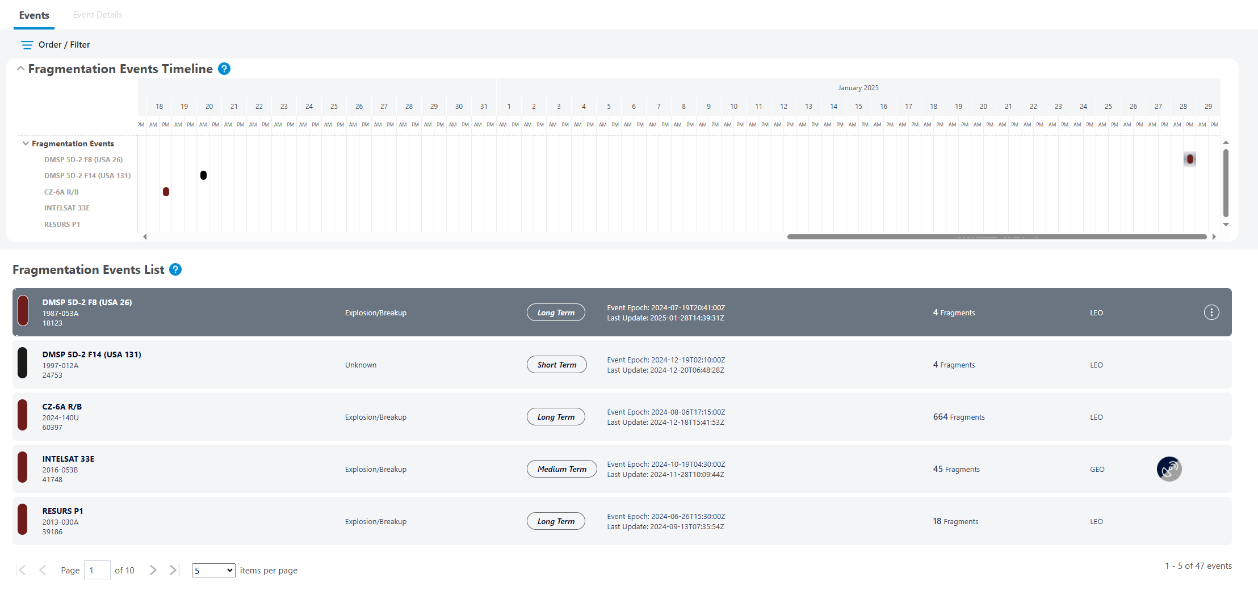
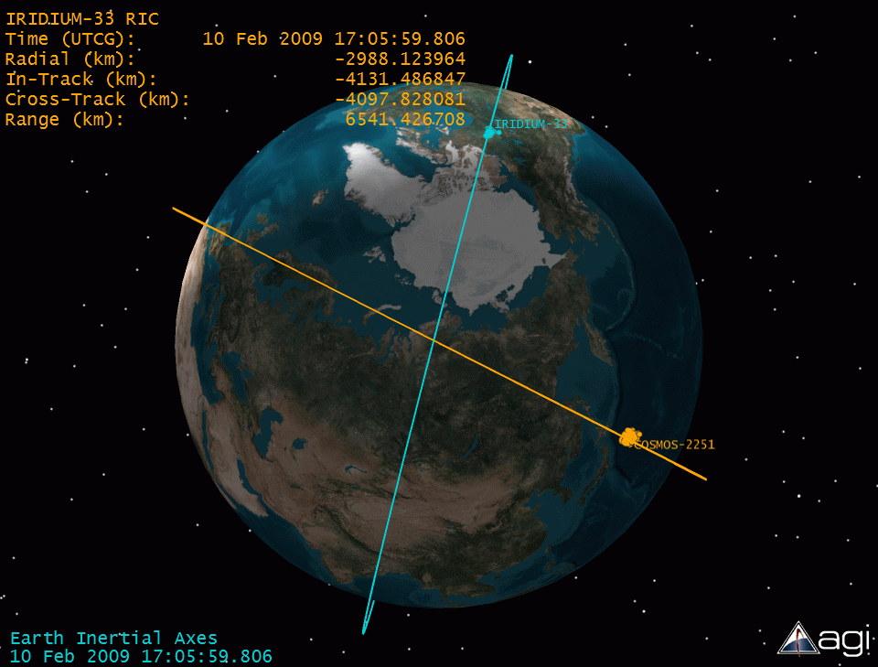
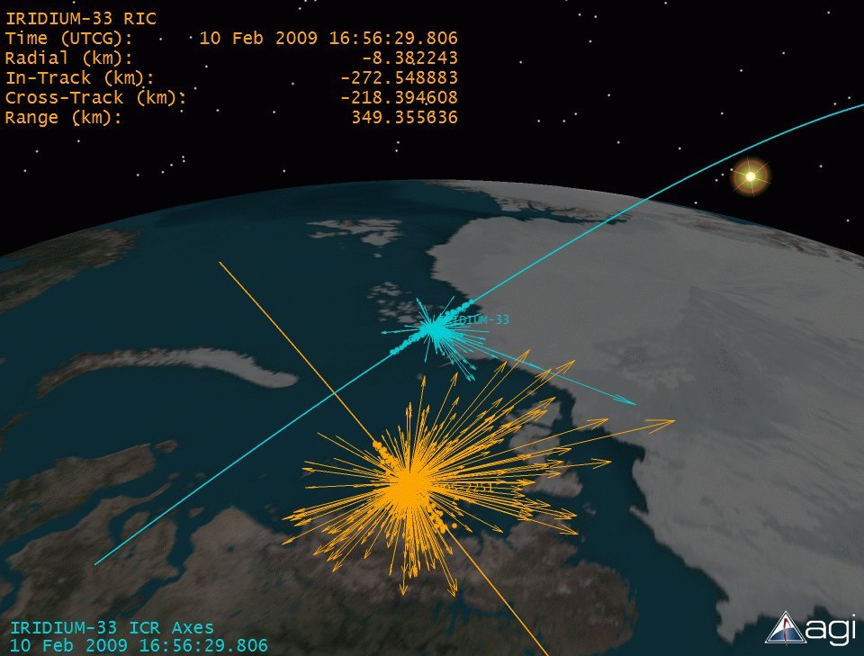
SERVIZIO FRAGMENTATION
Il servizio di Fragmentation Analysis (FG) fornisce l’identificazione e la caratterizzazione delle frammentazioni di oggetti in orbita (ad es. per esplosione o collisione) relative a singoli oggetti o multipli oggetti in orbita.
Tutte le informazioni disponibili (da sensori EU-SST, da sorgenti esterne come 18th/19th SDS o O/O) sono utilizzate per l’analisi e la generazione di 3 differenti tipi di prodotti/report
breve (Short-Term), medio (Medium-Term) e lungo (Long-Term) periodo.
Collision
BREAK-UP

Slide 19
SERVIZIO FRAGMENTATION
Lo Short-Term notifica e conferma, appena noto, l’evento di frammentazione, dichiarando:
fonte dei dati
caratterizzazione dell’evento (tipologia di frammentazione*, numero di frammenti rilevati, regime orbitale)
caratterizzazione dell’oggetto (tipologia di oggetto, apogeo/perigeo del parent all’epoca di frammentazione)
Fase critica per i processi di validazione dell’attendibilità delle fonti
*explosion/breakup, collision, release of fragments, ASAT, other, unknown
Esempio notifica space-track.org (US) – caso breakup INTELSAT 33E di ottobre 2024

Slide 20
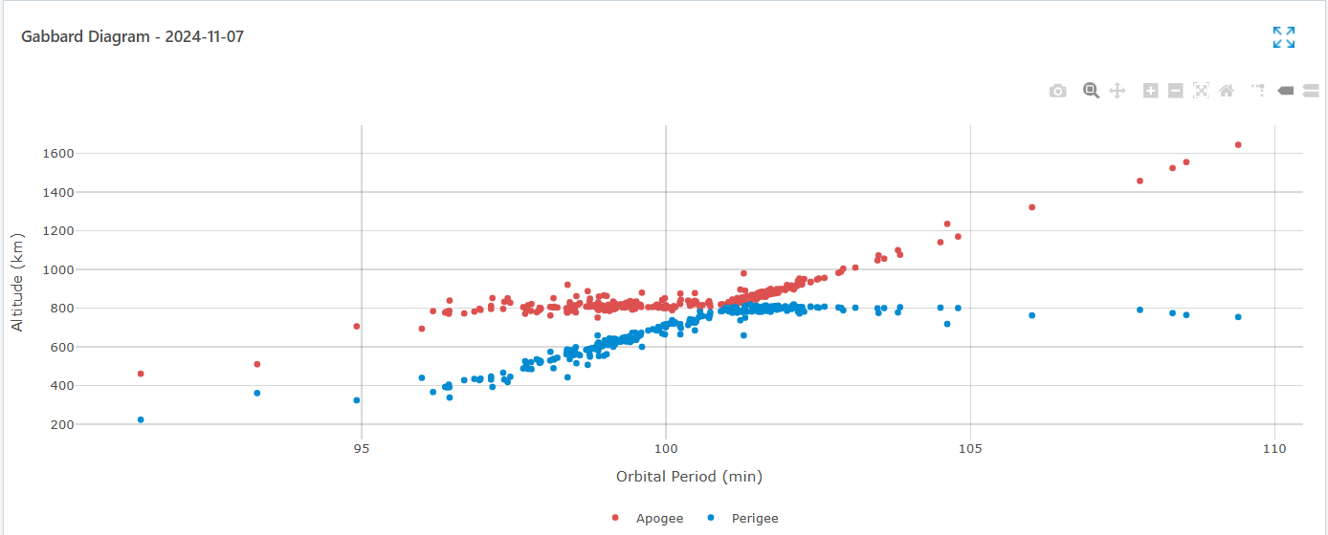
SERVIZIO FRAGMENTATION
L’analisi di Medium-Term fornisce ulteriori dettagli sull’evento di frammentazione, basati sui dati orbitali dei frammenti catalogati. L’analisi include:
diagramma di Gabbard (distribuzione orbitale dei frammenti in termini di quota)
visualizzazione 3D dell’oggetto parent all’epoca della frammentazione
visualizzazione 3D dei frammenti al momento della crezione del report e dopo 1-2 mesi
dispersione dei parametri orbitali dei frammenti nel tempo
impatti a breve termine sui satelliti di interesse EU (es. Galileo e Copernicus)
Il report di Medium-Term una volta che sono stati catalogati dei frammenti e sono disponibili loro dati orbitali, entro 3 settimane dalla pubblicazione del report ST.

Slide 21
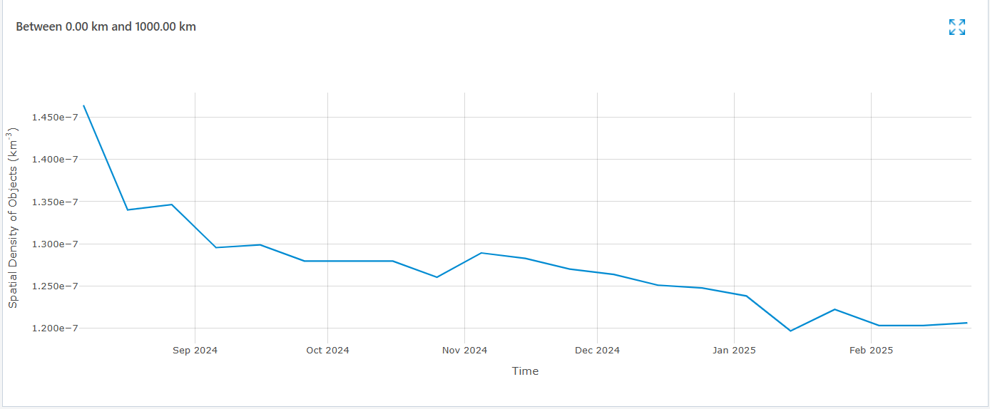
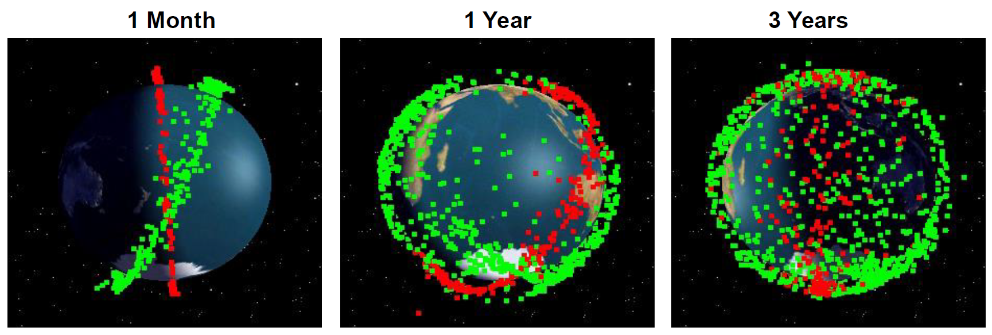
SERVIZIO FRAGMENTATION
L’analisi di Long-Term completa le analisi precedenti, fornendo informazioni circa:
aggiornamento dell’evento
simulazione dell’evento utilizzando un modello di collisione/breakup
numero di frammenti attesi superiori a 7 cm
distribuzione area/massa e di variazione di velocità
evoluzione della densità spaziale degli oggetti
Il report di Long-Term entro 3 mesi dalla pubblicazione del report ST.

Slide 22
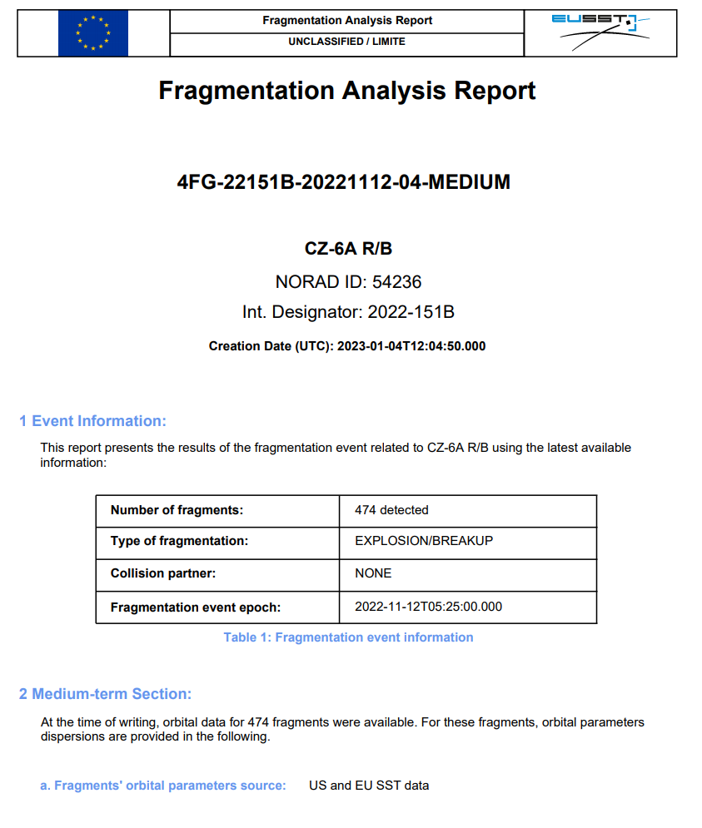
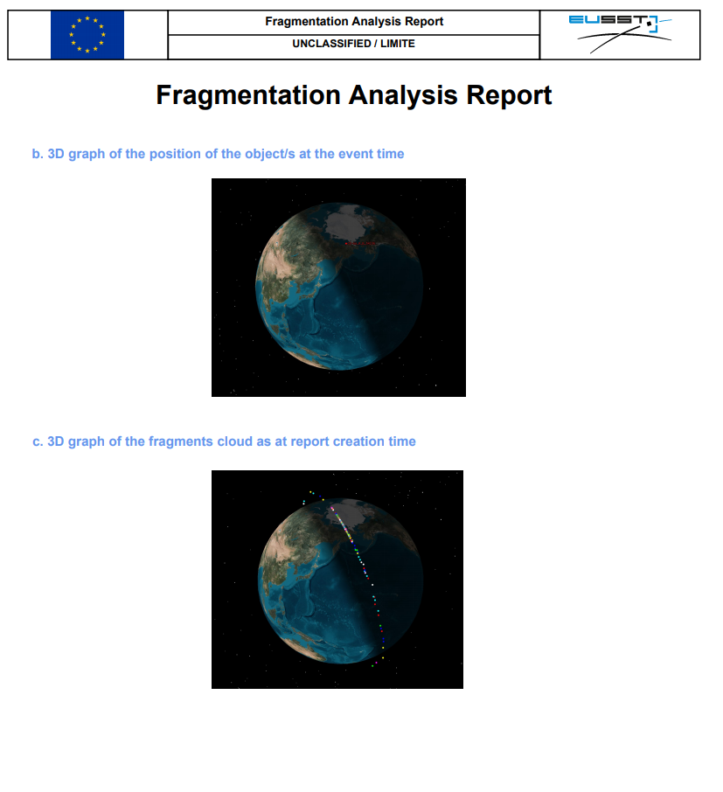
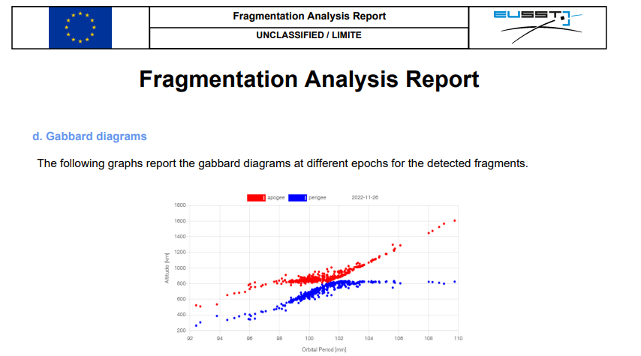
SERVIZIO FRAGMENTATION

Slide 23
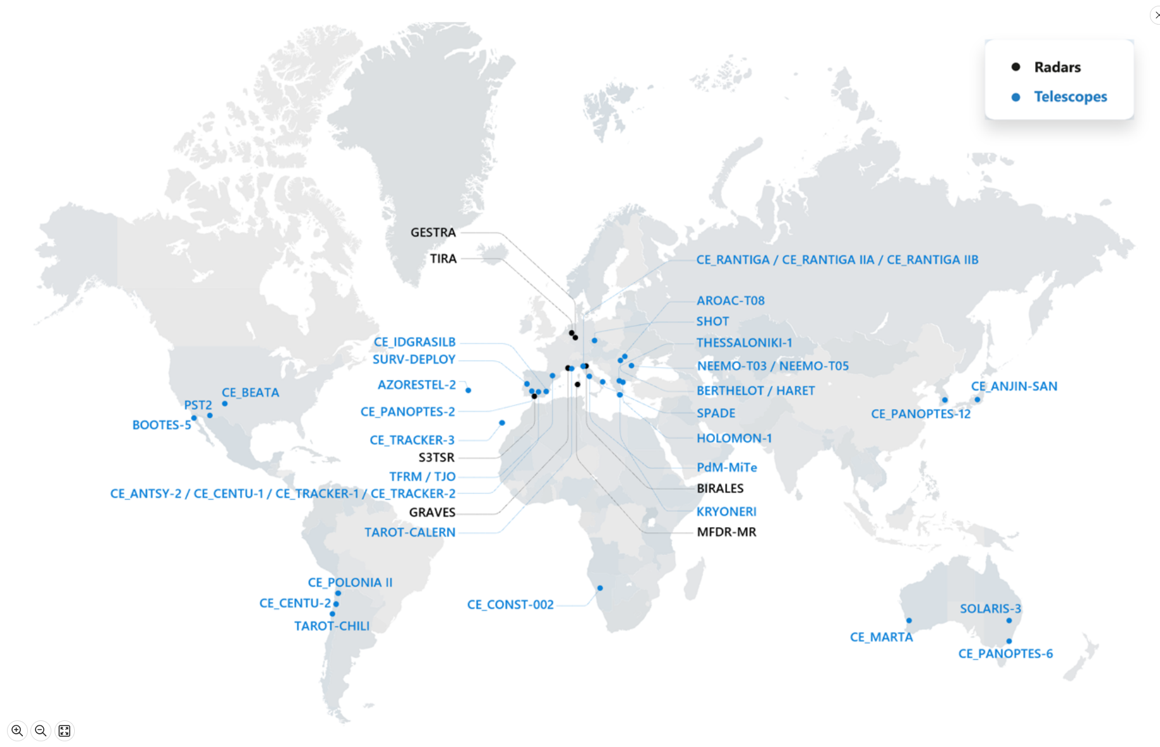
Rete di Sensori EU-SST e US (mil)
SBSS
SAPH
Thule
Sensori USA (mil)
Non conteggiati i sensori JCO
Globus II
Clear
Cobra Dane
Cavalier
Fylingdales
Beale
LSSC
Cape Cod
Maui
Eglin
Reagan Test Site
Ascension
Diego Garcia
Site
Sensori operativi alla data del 19 marzo 2024

Slide 24
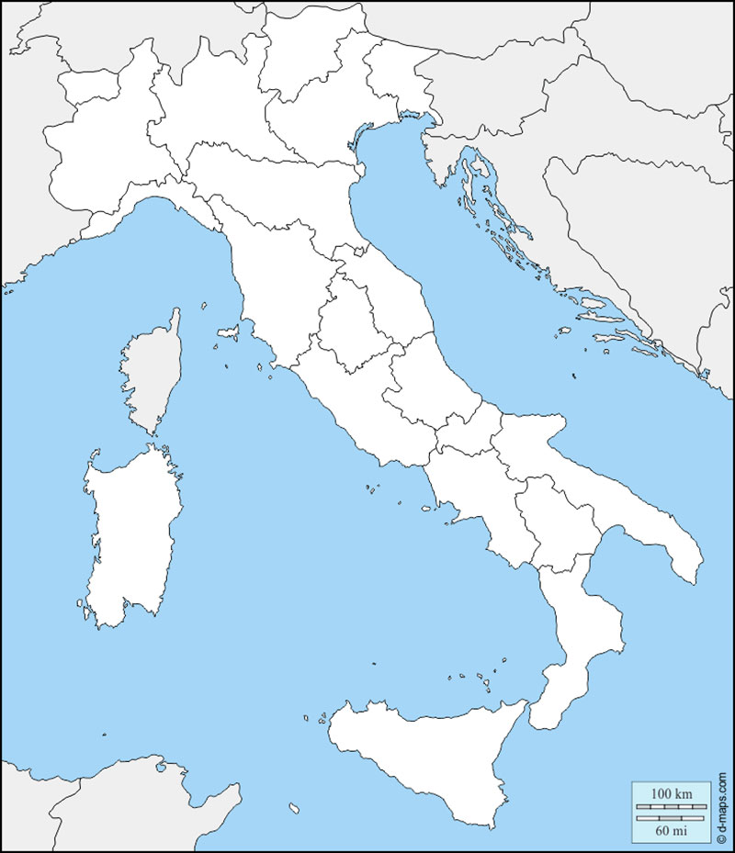
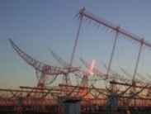
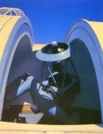
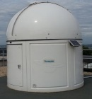
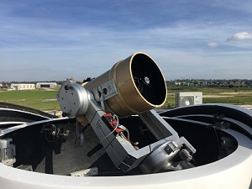
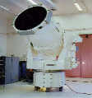
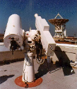
Rete di sensori nazionali
Telescopes - Surveillance & Tracking (MEO-GEO)
RADAR and Trasmitter Surveillance & Tracking (LEO)
COA-CSSA
2
Laser - Range and Δ Range only cooperative (LEO/MEO)
Croce Del Nord (INAF)
Cassini-Tandem
(INAF)
TELESCOPI (Sorveglianza e Tracciamento in GEO/MEO):
CAS (Vigna di Valle RM)
PdM-MiTe (Military Telescope) (Pratica di Mare RM) ISOC
CASSINI TANDEM (Loiano BO) INAF
SPADE (Matera MT) ASI
LASER (Tracciamento in MEO/LEO):
MLRO (Matera Laser Ranging Observatory) (Matera MT) ASI
RADAR (Sorveglianza e Tracciamento in LEO):
MFTR (Multi Frequency Tracking Radar) (PISQ) ITAF
MFDR_MR (Q210) (Multi Frequency Doppler Radar) (PISQ) ITAF
BIRALES (Bistatic Radar for LEO Survey) (TRF PISQ + RX Croce del Nord) ITAF + INAF
NUOVO TRF (INAF)
CAS – VdV
RADARCAS
TX
MiTe (PdM)
MLRO (ASI)
SPADE (ASI)
FLYEYE (ASI)
TRF (Vitro- ITAF)
MLRO (ASI)
MFDR-MR
MFTR
(ITAF)
MPA-RADAR SORVEGLIANZA
Nuovi sensori
FLYEYE
Il Centro SSA coordina e assegna task i sensori italiani/EU per le esigenze di SSA
#2 FLYEYE (ASI) Sud America e Australia
CAS II

Slide 25
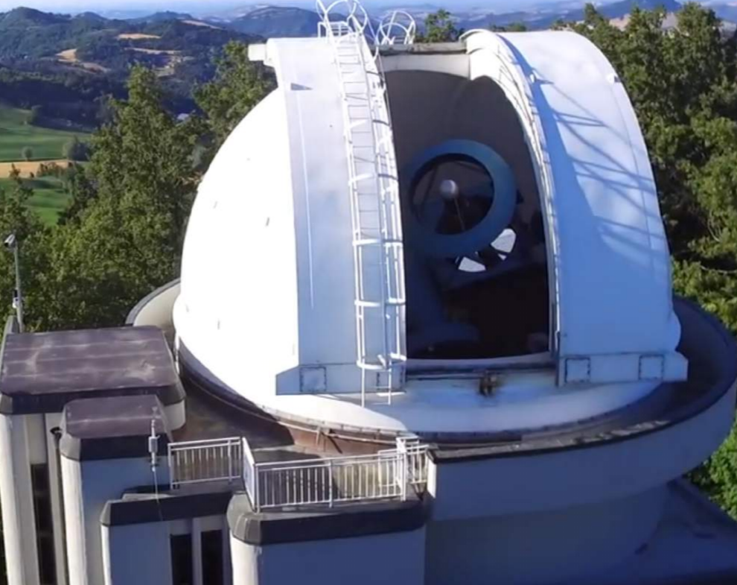
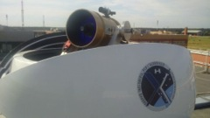
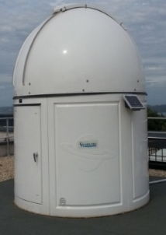
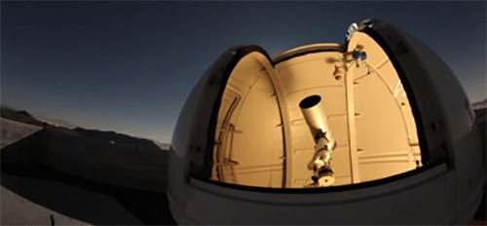
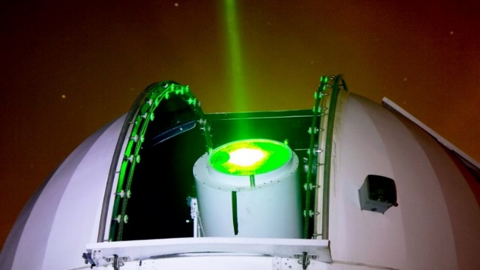
Tipologie di sensori
CASSINI
PdM - MiTe
CAS - VdV
Military Telescope
Collision Avoidance System
SPADE
MLRO

Slide 26
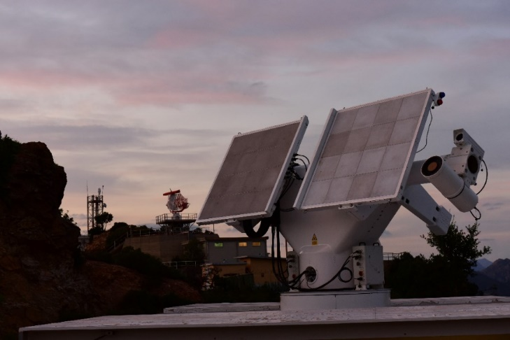
Tipologie di sensori: radar
Multi Frequency Doppler solid state Radar (MFDR)
Medium Range (MR):
- Nominal Gain 42 dB
- Tx Power 320 W
Long Range (LR)
- Nominal Gain 45 dB
- Tx Power 640 W
- RCS a 1000km 10 m²
Multi Frequency Tracking Radar (MFTR):
- Nominal Gain 45 dB
- Tx Power 3840 W
- RCS a 1000km 10 m²
Funzionamento
Propagazione del TLE per la predizione dell’orbita e settare correttamente il radar (operato da Leonardo S.p.A);
Inizio della misura a partire dal TLE propagato;
Acquisizione dati raw e post processing da parte del Centro Calcoli del PISQ;
Estrapolazione della traccia elaborata;
Verifica da parte del CSSA e condivisione con EUSST.

Slide 27
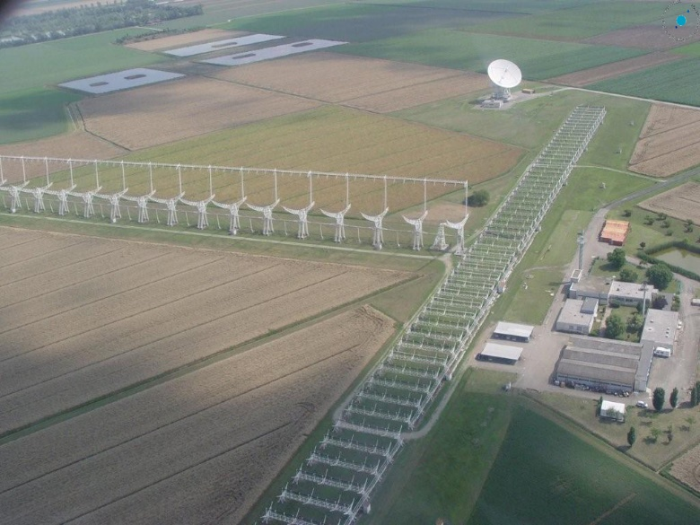
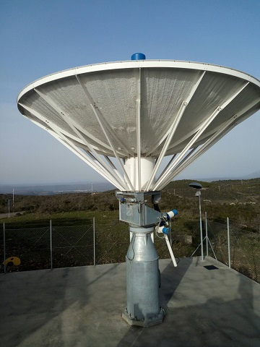
Tipologie di sensori: Birales
CROCE DEL NORD
Il sito di trasmissione è posizionato all’interno del PISQ ed è composto da:
Shelter 10’
Rack Trasmettitore (amplificatori ES.710 TR-SD)
Rack Pressurizzatore / NIR
N°2 Condizionatori ridondanti
Quadro Asservimenti
Antenna
Paraboloide
Sistema motori alt-azimutali
Sistema cavi torcenti
TRF
Notes:
TRF
rack 19” da 40 unità con profondità 800mm raffreddamento ad aria
CCU: Unità di controllo del sistema
RF Exciter: sistema AGC per il controllo del guadagno
Input Splitter: utilizzato per la suddivisione del segnale
Amplificatori UHF: ottimizzati per la banda di frequenza 410-420 MHz
Combiner a 7 vie: utilizzato per la combinazione dei segnali RF
Dummy Load sbilanciato: per la chiusura della potenza su carico
Filtro in uscita: utilizzato per il filtraggio dei prodotti armonici e spuri in uscita
Il Radiotelescopio "Croce del Nord" (ancora oggi di proprietà dell' Università di Bologna) è tra i più grandi radiotelescopi di transito del mondo. regolabile solo in declinazione, che osserva quindi soltanto gli oggetti celesti che culminano sul meridiano celeste del luogo. Il telescopio è costituito da due serie di antenne: una posta in direzione Est-Ovest (E-W), l'altra in direzione Nord-Sud (N-S).
Il braccio E-W è costituito da una unica antenna con uno specchio di forma cilindrico-parabolica lungo 564 m e largo 35 m. Lungo l'asse focale, parallelo all'asse di rotazione, e a distanza di circa 20 metri da esso, si trovano allineati 1536 dipoli (equidistanziati di 36 cm) che trasformano le onde radio incidenti in tensioni elettriche misurabili.
Il braccio N-S è costituito da 64 antenne (anche queste di forma cilindrico-parabolica) lunghe 23,5 m e larghe 8 m, disposte parallelamente a 10 m l'una dall'altra. Sull'asse focale di ogni antenna, analogamente al braccio E-W, sono disposti 64 dipoli.
SRT
The Sardinia Radio Telescope (SRT, Lat. 39.4930N - Long. 9.2451E) is a 64-meter single-dish radio telescope with state-of-the-art technological capabilities.

Slide 28
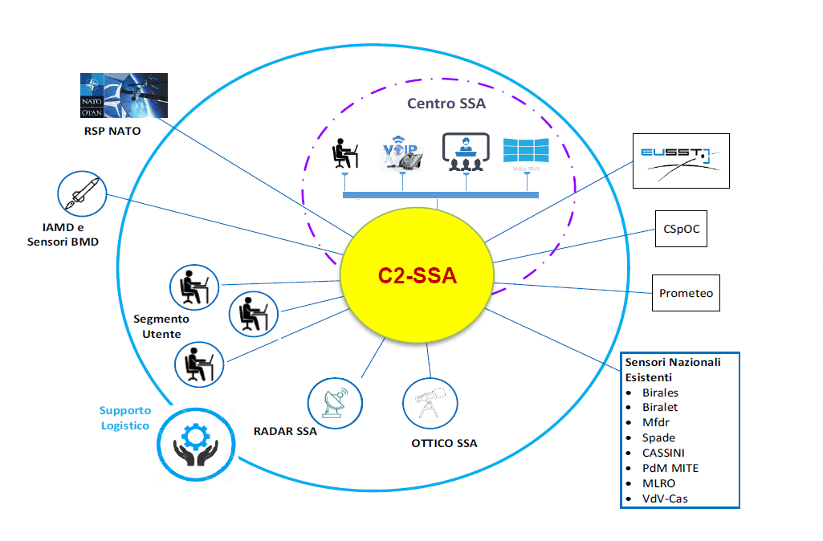
Sistema Spaziale C2 - ISAG
JCO
Notes:
Nuovo Software di C2 distribuito con accesso ai siti remoti ed interconnesso con la rete sensoristica nazionale ed internazionale.
Standardizzazione del dato al fine di avere protocolli comuni per lo scambio con i vari attori militari/commerciali coinvolti (JCO-CSpOC).
Struttura più resiliente e robusta per la gestione sia dei dati grezzi che elaborati, prospettando di integrare l’utilizzo dell’AI.

Slide 29
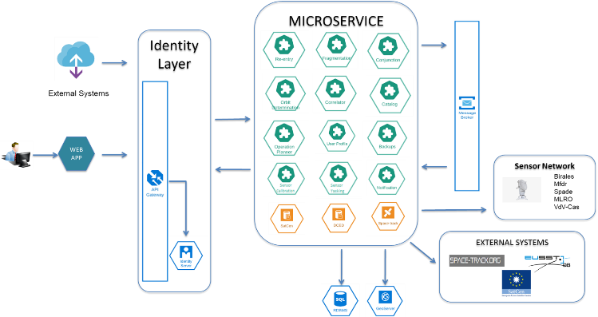
Sistema Spaziale C2 - ISAG
Sistema di comando e controllo di proprietà nazionale:
Web-based architecture;
Microservice, web-access;
In-house software sviluppato dalla AM con LEONARDO e supporto UNI(POLIMI-Fed.II).
Sensor Network
BIRALES BIRALET CASSINI SPADE MLRO
MFDR-MR
MFDR-LR
PDM-MITE CAS
Notes:
I moduli sono stati sviluppati dal nostro prime contractor VITROCISET che ha lavorato con GMSpazio quale subcontractor.
Non tutti i moduli sono integrati, alcune funzioni sono demandate a tool che girano su macchine diverse dal server centrale (eg ODTK)
In particolare, anche le funzioni di TASKING e di PROCESSING ottico sono svolte da un software stand-alone:

Slide 30
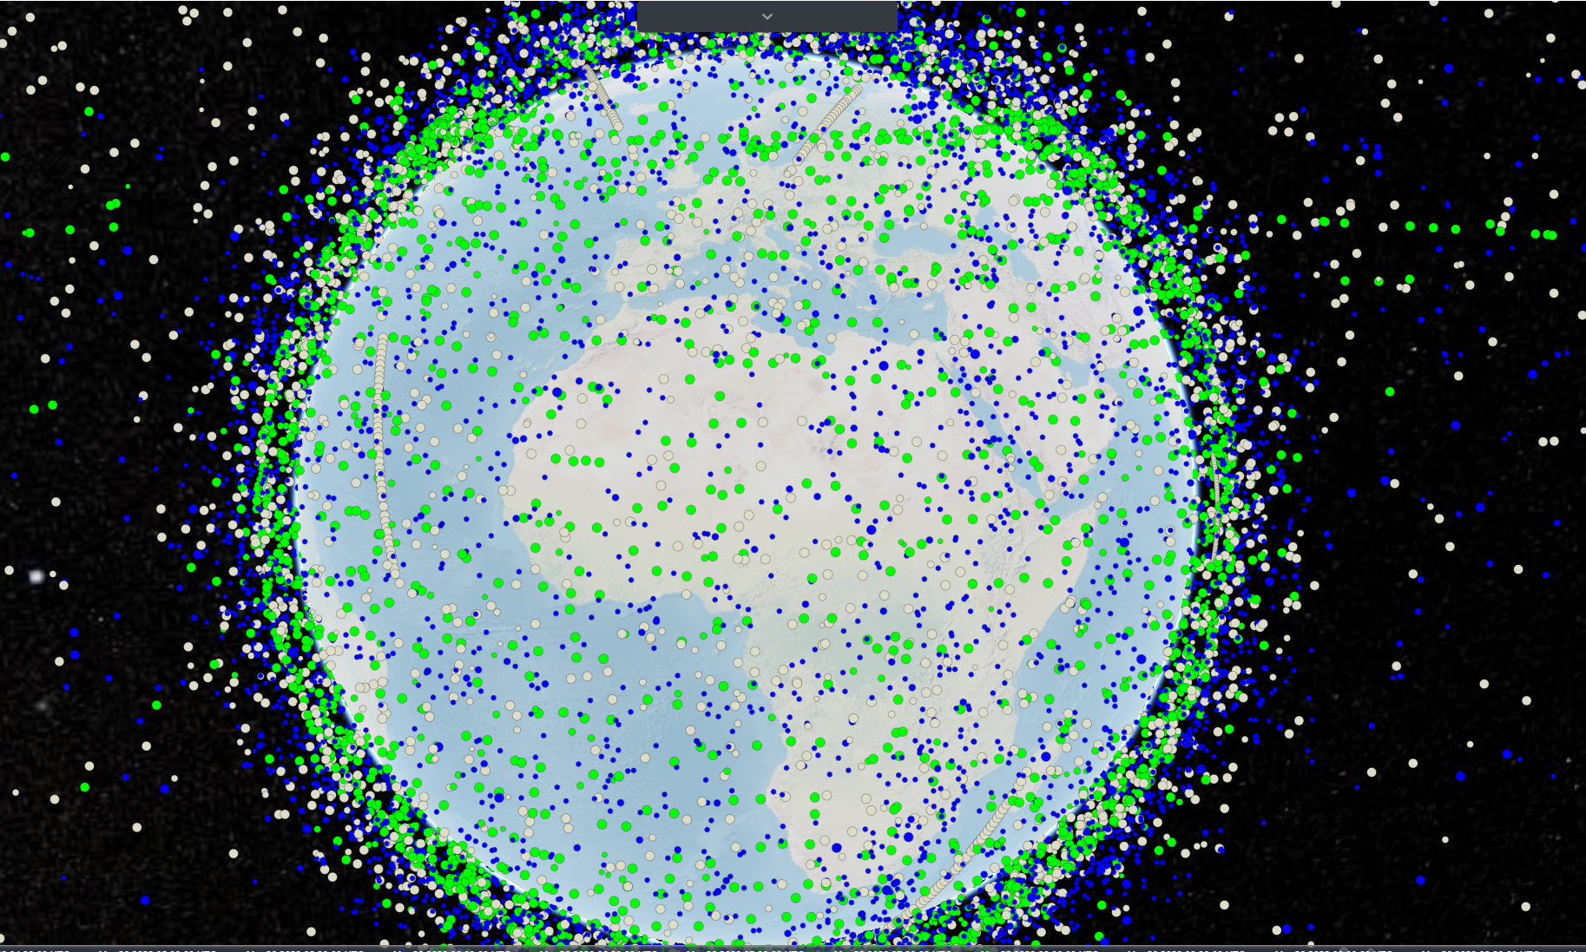
Sistema Spaziale C2 - ISAG
Sistema catalogazione, elaborazione, gestione e disseminazione (Sistema di Comando e Controllo spaziale - ISAG)
Interoperabile con altri DB
Gestione servizi (task sensori, catalogo, RE, FG, CA, SWx, …
Portale Space-Track

Slide 31
Sistema Spaziale C2 - ISAG
Gestione eventi, messaggistica CCSDS (Consultative Committee for Space Data Systems) ade es. TLE, TDM, CDM, RDM, …
SATCAT – Satellite Catalog
Operator CDM
Decay/Re-entry

Slide 32
Sistema Spaziale C2 - ISAG
Telescopes
angular
RA-DEC
.fit
TDM
Radar
angular
AZ-EL-RANGE
ASC
TDM
angular
AZ-EL-RANGE
Laser
CRD

Slide 33
Processi
Pianificazione ed invio task ai sensori
Aggiornamento Catalogo (correlazione)
Caratterizzazione dell’oggetto
02
03
Analisi TLE/TDM ricevuti dai sensori
Ricezione Tasking EUSST
01
04
RSP (Mil)
RE/FG/CA REPORT
06
05
Orbit determination

Slide 34
COPLA
Nuovo sistema centralizzato di sensor tasking che coinvolge tutti i sensori di EUSST
Task caricati sul DB una volta al giorno ed inviati 12h prima con una programmazione per le successive 36 ore.

Slide 35
Calibrazione
Calibrazioni semestrali ordinarie
Flash calibration (per incrementare le performance di EU SST e per sensori temporaneamente esclusi)
Superamento dei KPI (soglie)

Slide 36
Sviluppi futuri
MORDOR (Modular Radar Dat Organizer): Building Block in grado di ospitare fino a 70 celle ciascuna costituita da 1120 elementi radianti.
Telescopio FlyEye: capacità di eseguire osservazioni sia di oggetti HLEO che MEO/GEO, grazie alla combinazione di un campo di vista ampio con una risoluzione ottimizzata per la detection.
Progettazione e sviluppo di sensori Space Based.
Notes:
MFTR (Multi Frequency Tracking Radar) POT 3840W a 1000km RCS 1 m²
MORDOR: RANGE 1000 KM RCS 0.0025 m² = 5X5 cm-OBJECT DIMENSION)
FLY EYE: FoV 6,7°x 6,7° ; Pixel Scale 1,5’’x 1,5’’; Axis Vel. 7 deg/s; Axis Accel. 12 deg/sec²; High Time Accuracy 100µs RMS

Slide 37
Quality Assurance
Report quadrimestrali per il controllo qualità con statistiche sui sensori e sul software di Comando e Controllo

Slide 38
Domande?
Ten. Col. Garn Fis Claudio GIZZI
Capo Servizio Operazioni - CSSA
Via Ponte Rosso, 1 – 44028 Poggio Renatico (FE)
Uff . +39 0532 828810 Mil. 6302810
Cell. +39 3386851776
claudio.gizzi@aeronautica.difesa.it

